Slide 1
프로토타입
김정훈
프로토타입 기초데이터 수집 및 스케치
프로젝트개요
경쟁사정보수집
사용자분석 (퍼소나/사용자 시나리오)
아이디어수집/마인드 맵핑
아이디어스케치
프로토타입 제작 및 사용성 테스트
프로토 타입 제작화면
사용성 테스트 보고서

Slide 2
프로토타입 기초데이터 수집 및 스케치
프로젝트 목표 및 설명 :
다른 전자기기 홈페이지와 많이 다른 디자인과 제품 판매가 목적이 아닌 것 같은 기업의 소개가 너무 많다. 그래서 제품을 판매하기 위한 목적의 홈페이지를 디자인했다.
장점 : 제품의 사진을 메인 이미지로 둬서 훨씬 더 빠르고 구매하기 쉽게 디자인했다.
기대효과 : 회색으로 더 고급스러운 느낌과 다양한 색을 사용하지 않아서 제품의 이미지에 더 집중할 수 있고, 인기제품이나 신제품을 바로바로 알 수 있게 함
핵심 타켓 대상자 : 전자기기 주로 카메라 사용자의 제품구매자

Slide 3

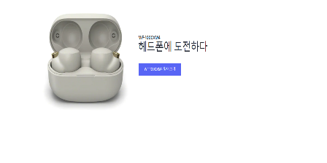
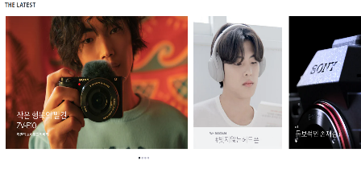
경쟁사정보수집
종합 의견
소니의 제품을 구매하려고 한다면 확실히 보기 쉽게 디자인이 되어 있다.
제품에 많은 치중이 되어 있는 것 같고 뒷 배경도 없이 이미지만 붙어 있는 느낌이다.
분석 대상
분석 기준
주요 내용 및 평가 방법
소니https://www.sony.co.kr/
Contents
연계성이 높고 소개 컨텐트로써 성실한가?
서비스에 적당한 컨텐트인가?
차별화 된 컨텐트는 만족스러운가?
제품소개 컨텐츠로서는 적당하다.
하지만 이렇다 할 차별화 된 컨텐츠는
모르겠다
UI
사용성이 높은 UI구조인가?
분류체계의 명확성을 가지고 있는가?
네비게이션은 효율적인 구조인가?
제품을 바로바로 볼 수는 있다는 점에서 사
용성은 높지만 상세하게 나눠져 있다 라는
느낌은 받지 못한다.
디자인은 세련되었는가?
브랜드의 이미지가 잘 적용된 색상인가?
동적요소가 있는가?
주요 요소가 눈에 띄이는가?
적절한 가독성을 제공하고 있는가?
이벤트 및 홍보 영역이 있는가?
디자인이 많이 간결 해서 어느 정도의 세
련함은 있지만 오히려 너무 간결 해서 대
충이라는 느낌을 받고 브랜드 색상도 잘
모르겠다.
Visual
Theme & Massage
주제 및 사이트 컨셉이 명확한가?
말하고자 하는 요소 파악이 분명한가?
메시지를 전달하기 위한 메뉴가 존재하는가?
제품 판매가 목적인 건 명확하다.
하지만 말하고자 하는 바도 안보이고
전달하고자하는 메시지 메뉴도 없다.
Support
고객지원 요소는 충분한가?
고객지원 정보의 접근성은?
정보의 비교 및 습득이 용이한가?
하단에 자리잡고 있고 그 마저도 살짝
간결하게 나와있다. 하지만 제품의 비
교는 상단에 배치해 정보의 습득은 접
근성이 좋다.

Slide 4

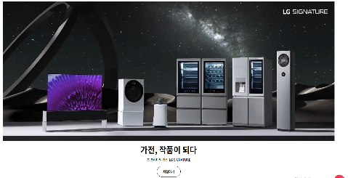
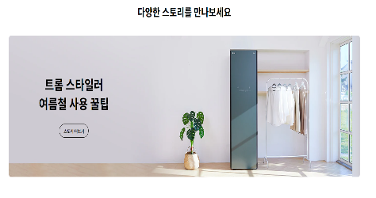
경쟁사정보수집
종합 의견
동적 요소가 많아 화려한 느낌을 받고 여러가지 제품을 체험 할 수 있게 해놨다.
하지만 확 들어오는 제품 이미지는 없고 전부 영상으로 되어 있어 어떠한 제품이 있는지 정보가 없다.
분석 대상
분석 기준
주요 내용 및 평가 방법
LG https://www.lge.co.kr/
연계성이 높고 소개 컨텐트로써 성실한가?
서비스에 적당한 컨텐트인가?
차별화 된 컨텐트는 만족스러운가?
영상이 많아서 차별화 되어 있다는 느낌
은 있다. 하지만 제품 하나하나에 대한
간략한 설명이 없어서 어떠한 제품이 있
는지 알 수 없다.
Contents
각각의 배너에 맞는 이미지와 영상이 있
고 체험하기라는 버튼이 있어 사용성이
높고 홈페이지에서 바로바로 원하는 사이
트에 갈 수 있게 되어있다.
UI
사용성이 높은 UI구조인가?
분류체계의 명확성을 가지고 있는가?
네비게이션은 효율적인 구조인가?
디자인은 세련되었는가?
브랜드의 이미지가 잘 적용된 색상인가?
동적요소가 있는가?
주요 요소가 눈에 띄이는가?
적절한 가독성을 제공하고 있는가?
이벤트 및 홍보 영역이 있는가?
동적 요소가 상당히 많아 세련된 느낌을 받고 그 달의 이벤트 항목이 있어 한눈에 보기 쉽게 해 놓았다.
브랜드 색상은 모르겠고, 영상 하단에 각각의 간략한 설명이 있어서 가독성이
적절하다
Visual
Theme & Massage
주제 및 사이트 컨셉이 명확한가?
말하고자 하는 요소 파악이 분명한가?
메시지를 전달하기 위한 메뉴가 존재하는가?
제품 구경하기에 적절하지만 제품구매 관점으로 봤을 땐 바로바로 제품 설명이 나오지 않아 애매하다.
고객지원 요소는 충분한가?
고객지원 정보의 접근성은?
정보의 비교 및 습득이 용이한가?
고객 지원 요소에 대한 것은 상단에도 있고 하단에도 내용 전체 보기가 있어 접근
하기가 굉장히 수월하다.
하지만 제품을 비교하기는 여러 번 들어가야 나와서 접근하기가 비교적 어렵다.
Support

Slide 5

사용자정보
퍼소나I
나이 : 28
성별 : 여
직업 : 회사원
성격 : 털털하다. 미사여구가 붙어진 설명 말고 제품의 소개 간략한 것을 좋아한다.
사용자 니즈 | 제품의 모양을 중요시 하고, 제품의 비교가 잘 되어 있는 것을 원하고, 이벤트나 할인 같은 것이 있는가 확인을 원한다.
Business Goal | 메인 화면에서 간략하게 제품의 이미지와 가격 이름을 넣어 보기 쉽게 하고 클릭해서 들어가면 상세한 정보가 나오게 한다. 그리고 이벤트와 할인 배너를 만들어 확인하기 쉽게 한다.
상황설명
카메라가 고장이나 새로운 제품을 구매 하려고 한다.
제품의 이미지와 가격 등을 고려하여 선택을 하려한다.
동기 | 시나리오 | 기능/콘텐츠 | 이용 행태
카메라가 고장이나 새로운 제품 구매 | -전자제품 사이트를 들어감 -제품 이미지나 가격을 한 눈에 보기 쉬운 사이트를 찾음 | -신제품 및 인기제품 이미지 -제품에 대한 가격을 적어서 바로바로 원하는 가격대를 예상 하게 함 | 한눈에 보기 쉬운 이미지를 넣어 한번 정도는 클릭하게 함
제품의 비교를 쉽게 하고 싶음 | 마음에 드는 제품을 장바구니에 넣어 서로 비교를 하려고 함 | 장바구니에 넣은 제품을 자동으로 간략하게 비교하는 기능을 넣음 | 장바구니 내에서도 제품을 쉽게 비교할 수 있어 구매가 용이함
이벤트 및 할인을 원함 | -이벤트 및 프로모션이 있는지 찾아봄 -내가 구매하려는 제품이 할인이 되는지 알아보려고 함 | -다른 좋은 이벤트가 있으면 해당되는 제품 추천 -제품에 들어가면 해당하는 이벤트 및 할인 창을 만듬 | 원하는 제품에 들어가서 관련 이벤트 및 할인을 알기 쉽게 정리해 놔서 한층 더 구매욕구를 불러 일으킴

Slide 6
아이디어도출
정보구조(사이트맵/메인화면)
캐논제품
구매 사이트
기업
개인
고객센터
Lounge
스토어
기업관련 제품
개인관련 제품
제품 등록
공지 사항
눌리면 바로 스토어로 갈 수 있게
옵션 및 소모품
옵션 및 소모품
문의하기
브랜드 소식
구매 및 렌탈 문의
구매 및 렌탈 문의
서비스 안내 및 신청
이벤트
자주 묻는 질문
자주 묻는 질문
서비스 센터 안내
광고 갤러리
구매처 찾기
캐논 SNS

Slide 7
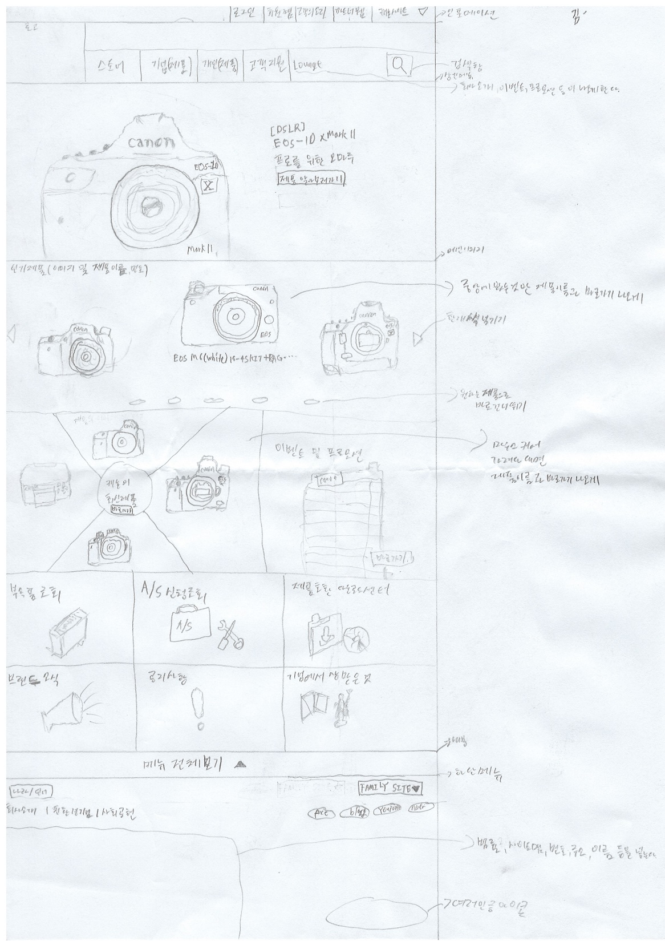
▶호스트/유저 로그인 창
▶ 검색 서비스 최상단 위치
▶스토어 버튼을 만들어 제품만 볼 수 있게
▶제품 이미지와 이름을 넣고 제품 알아보러 가기 창을 만들어 보다 접근하기 쉽게 함
▶인기제품 및 신제품 내용을 만들어 어떤 제품이 있는지 알게 함
▶하단에 가서도 메뉴를 볼 수 있게 메뉴 전체보기 버튼을 만듬
▶저작권, 회사 위치, 이용약관과 SNS버튼 등을 배치
아이디어스케치
화면레이아웃

Slide 8
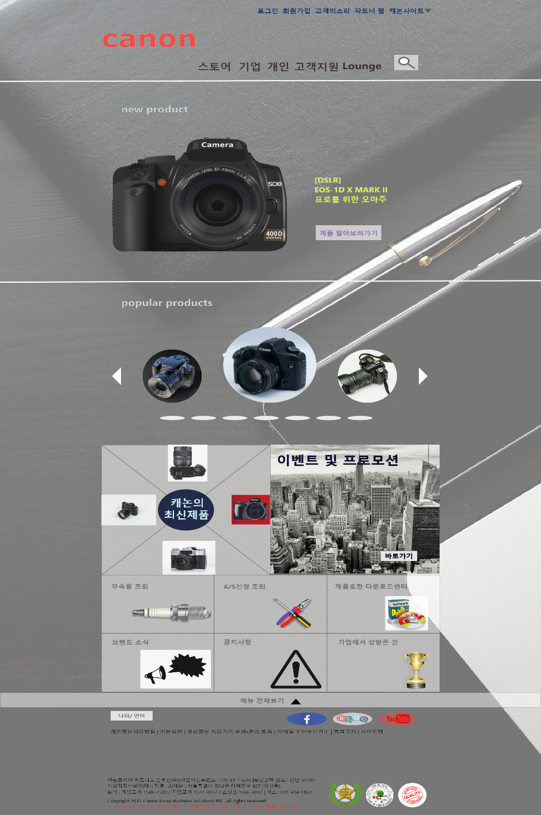
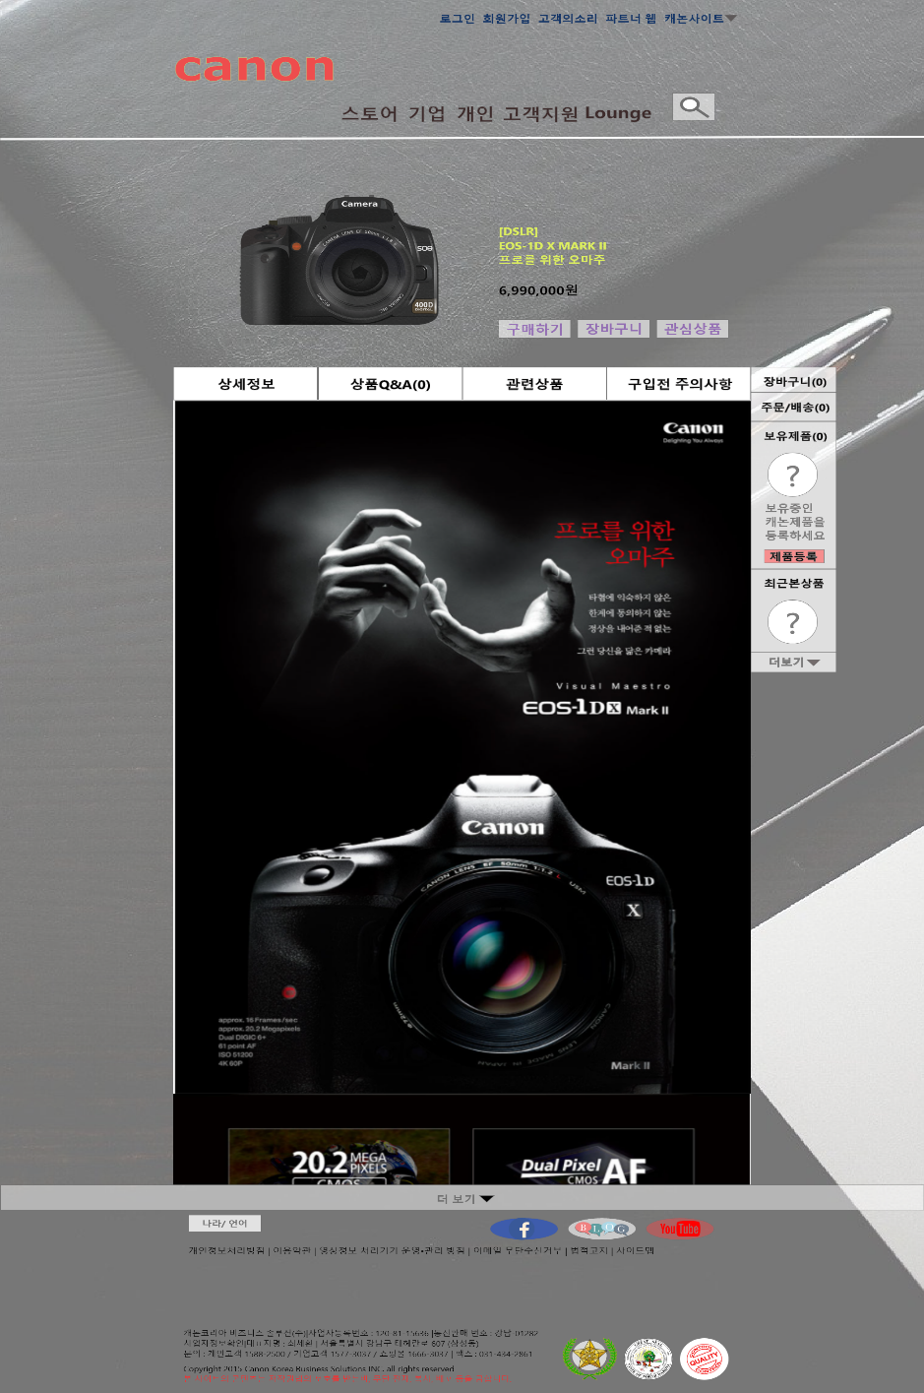
프로토타입제작
화면레이아웃

Slide 9
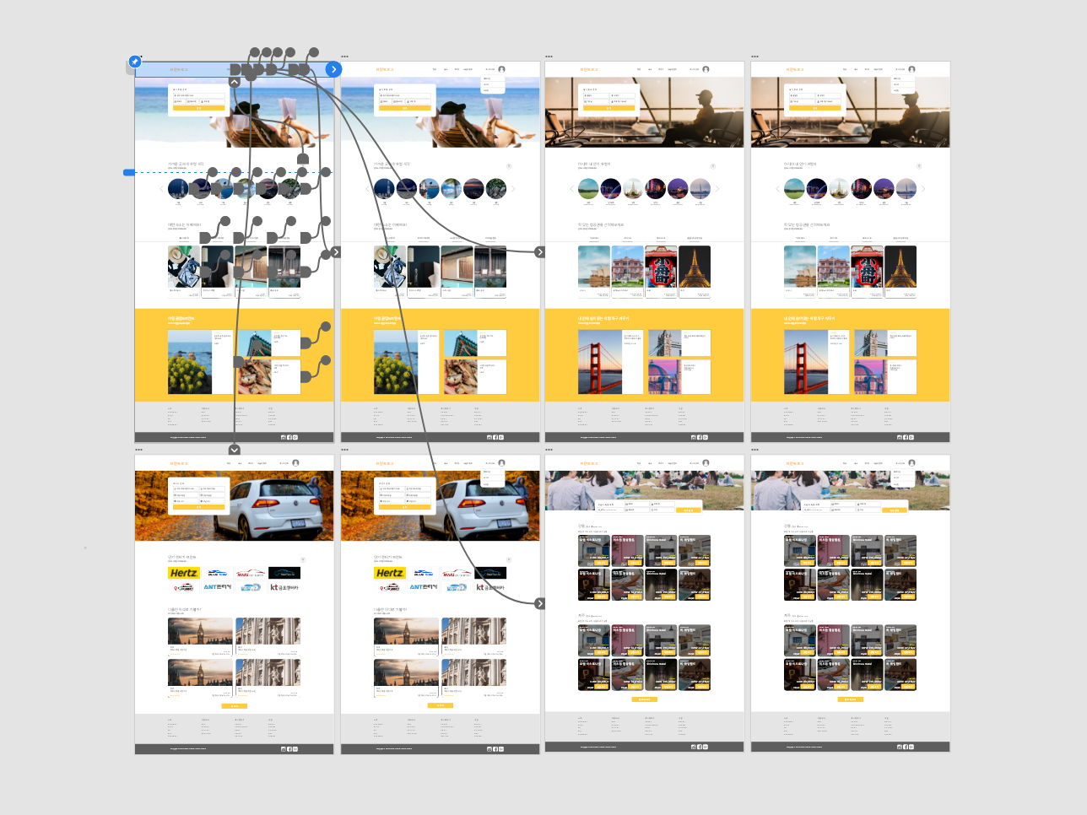
프로토타입제작
기능별UI

Slide 10
사용성테스트
테스트페이지명 |  | 캐논제품 구매 사이트 | 사용자 테스트 참가자명 | 김정훈
문항 |  |  |  | 점수
1.전혀 그렇지 않다. 2.그렇지 않은 편이다. 3.보통이다. 4그러한 편이다. 5.매우 그렇다.
사용성/효율성/ UIUX | 제공되는 서비스를 사용설명서 없이 사용할 수 있는가? |  |  | 5
 | 어느 페이지에서든 메인으로 이동이 가능한가? |  |  | 5
 | 내용을 찾기 위해 깊이 찾아들어가지 않아도 정보의 접근이 쉬운가? |  |  | 4
 | 제공되는 서비스는 성격이 일관되며 간략한 느낌을 주는가? |  |  | 4
 | 메뉴항목들이 기억하기 쉽게 설계되어 있는가? |  |  | 4
 | 현재 브라우징 하는 페이지가 어떤 페이지인지 유추할 수 있도록 페이지의 위치 또는 이름이 명시 되어있는가? |  |  | 2
심미적/디자인 | 색상구성이 디자인과 어울리는가? |  |  | 4
 | 이미지는 크기 비율이 적절하게 제공되고 있는가? |  |  | 3
 | 적용된 디자인은 전체적으로 조화로우며 디자인적인가? |  |  | 4
 | 직관적으로 이해할 수 있는 메타포를 적용하고 있는가? |  |  | 3
기타/이해도 | 페이지의 기능을 이해하기 쉬운가? |  |  | 4
 | 사용된 용어는 충분히 이해하기 쉬운 용어를 사용하고 있는가? |  |  | 5
 | 링크된 메뉴들은 해당 화면을 유추할 수 있도록 되어 있는가? |  |  | 5
 | 클릭의 영역은 적절한 크기로 제공되어 클릭하기 쉬운가? |  |  | 4
계 |  |  |  | 56
사용자 테스트 총평 : 시각적인 면을 간결하게 했고 뒷 배경과 제품의 이미지가 어울리게 만들었다. 하지만 제품에 대한 간략한 설명이 부족해 어떤 제품인지 알 수 없어 아쉬운 느낌이 든다. 그리고 컨텐츠 부분에 박스가 살짝 어울리지 못한다는 느낌이 든다.

Slide 11
사용성테스트
테스트페이지명 | 캐논제품 구매 사이트
결과분석 |  | 점수
접근성이 충분한가? |  | 5/ 5
가독성이 좋은가? |  | 3/ 5
기능 이용에 대한 구체적인 설명이 없어도 쉽게 조작이 가능한가? |  | 5/ 5
색상 디자인이 잘 맞는가? |  | 4/ 5
이미지 비율이 적절한가? |  | 3/ 5
메뉴 항목이 적절하게 배치되어 있는가? |  | 3/ 5
어떤 페이지든 메인으로 이동할 수 있는가? |  | 5/ 5
어려운 용어를 사용하지 않았나? |  | 4/ 5
개선안 도출 |  | 개선여부/기타
세부 페이지로 진입하지 않아도 각 제품에 대한 간략한 설명이 나오게 한다.

